Slide 1

Kmp：字符串匹配
代伟

Slide 2
学习目标
掌握kmp算法的基本原理和应用。

Slide 3
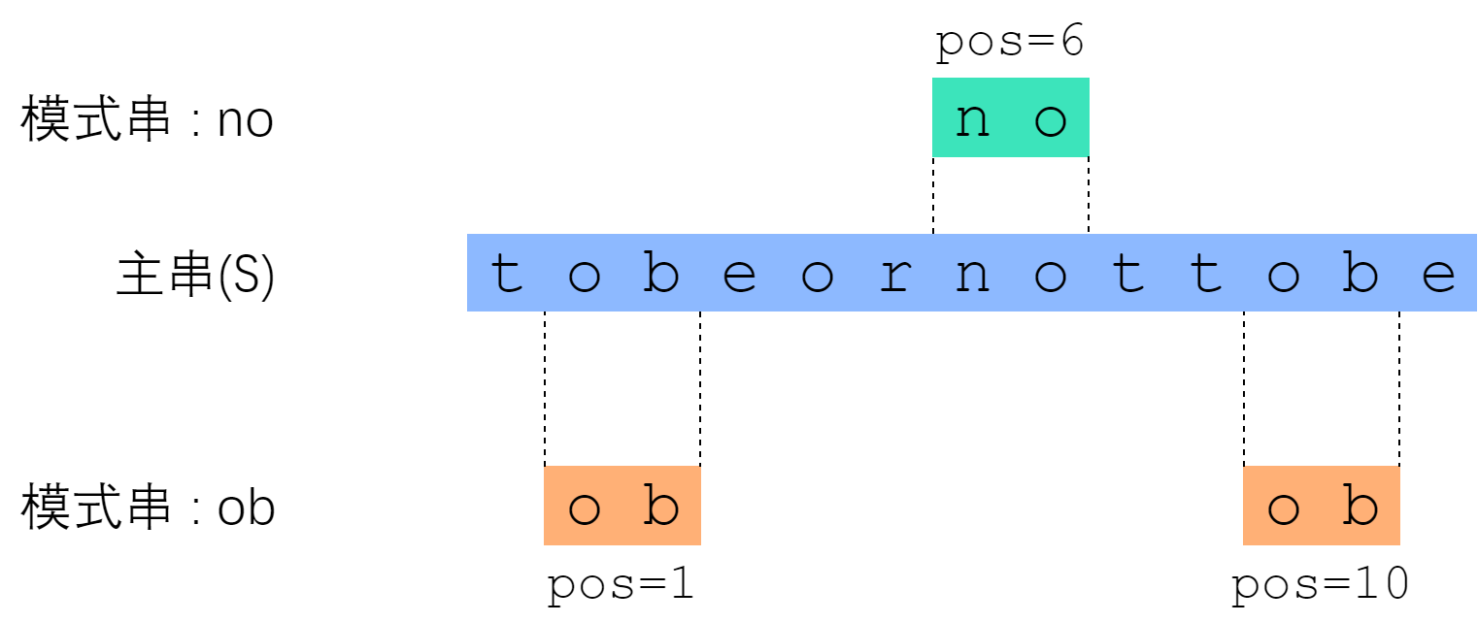
KMP
字符串匹配，是这样一种问题：“字符串 P 是否为字符串 S 的子串？如果是，它出现在 S 的哪些位置？” 其中 S 称为主串；P 称为模式串

Slide 4
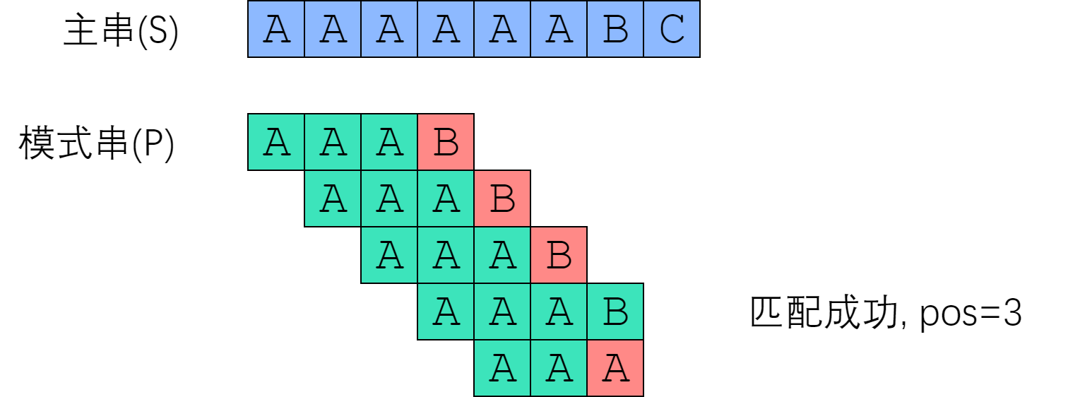
KMP
暴力做法：O（NM）
枚举主串S的每个位置i，把模式串P与主串S的第i位对准，向后扫描依次比较p[1]与s[i], p[2]与s[i+1]……是否相等，全部相等则匹配成功。

Slide 5
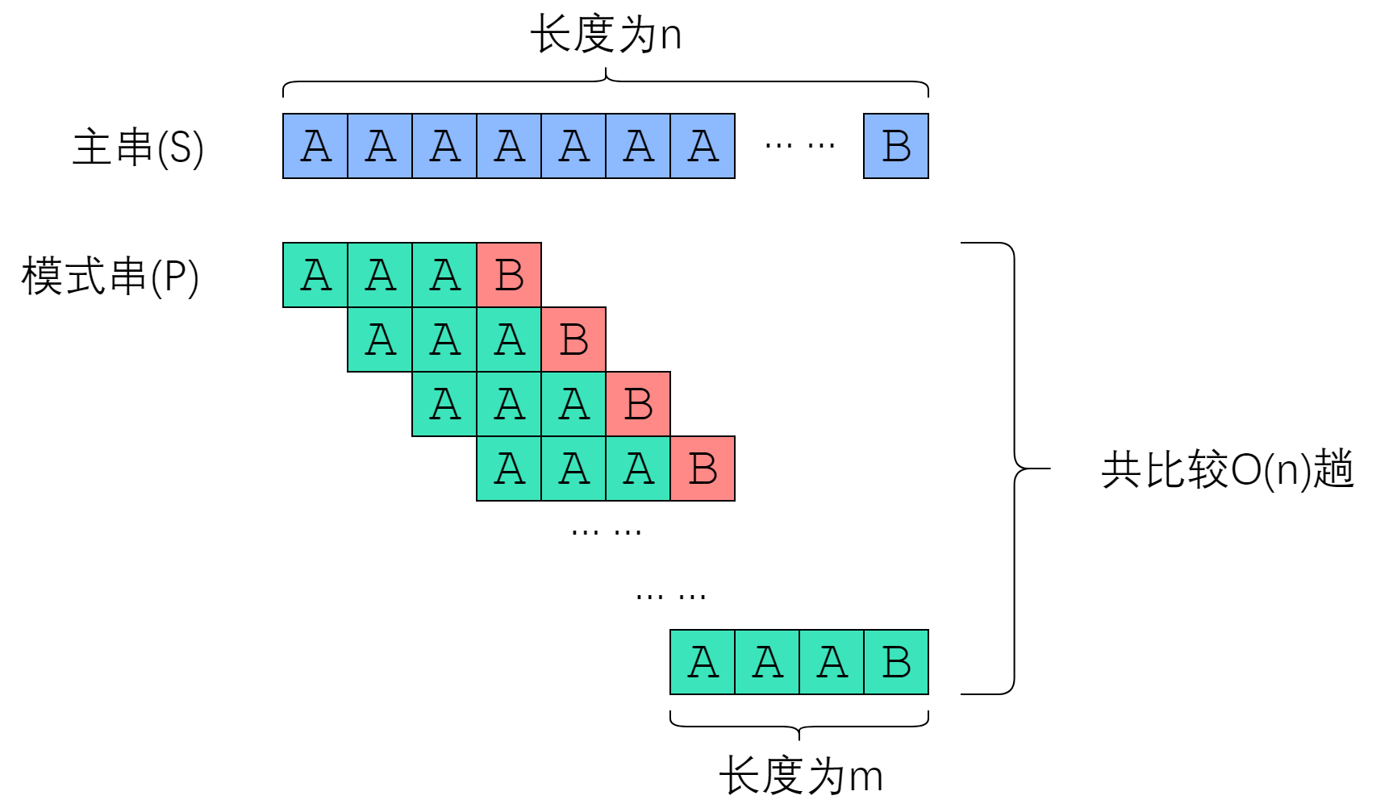
KMP
优化
我们很难降低字符串比较的复杂度（因为比较两个字符串，只能逐个比较字符）。因此，我们考虑降低比较的趟数。如果比较的趟数能降到足够低，那么总的复杂度也将会下降很多。

Slide 6
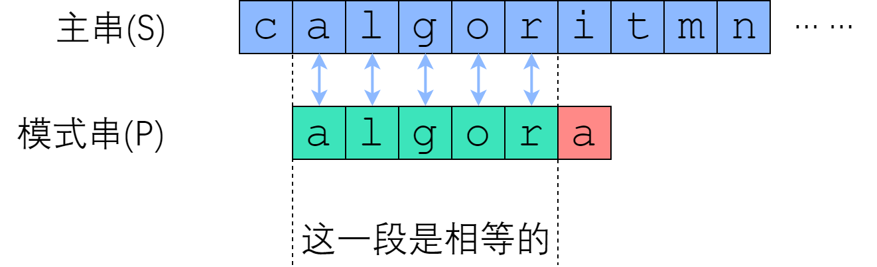
KMP
优化
暴力求解中，如果从 S[i] 开始的那一趟比较失败了，算法会直接开始尝试从 S[i+1] 开始比较，属于典型的“没有从之前的错误中学到东西”。应当注意，一次失败的匹配，会给我们提供宝贵的信息——如果 S[i : i+len(P)] 与 P 的匹配是在第 r 个位置失败的，那么从 S[i] 开始的 (r-1) 个连续字符，一定与 P 的前 (r-1) 个字符一模一样！

Slide 7
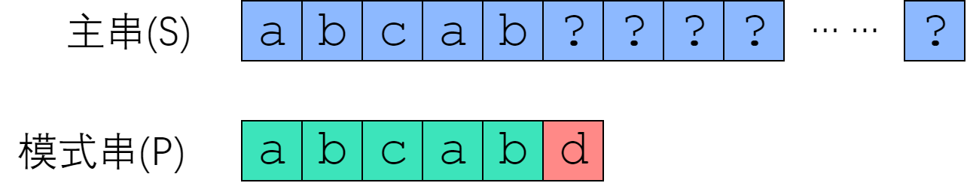
KMP
跳过不可能成功的字符串比较
有些趟字符串比较是有可能会成功的；有些则毫无可能。我们刚刚提到过，优化暴力的路线是“尽量减少比较的趟数”，而如果我们跳过那些绝不可能成功的字符串比较，则可以希望复杂度降低到能接受的范围。
模式串 P = "abcabd".
和主串从S[0]开始匹配时，在 P[5] 处失配。

Slide 8
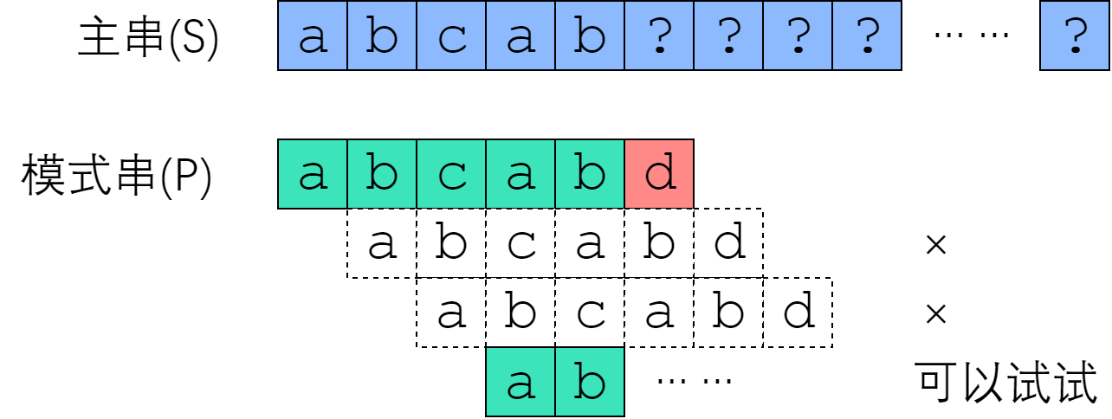
KMP
首先，利用上一节的结论。既然是在 P[5] 失配的，那么说明 S[0:4] 等于 P[0:4]，即"abcab". 现在我们来考虑：从 S[1]、S[2]、S[3] 开始的匹配尝试，有没有可能成功？
从 S[1] 开始肯定没办法成功，因为 S[1] = P[1] = 'b'，和 P[0] 并不相等。从 S[2] 开始也是没戏的，因为 S[2] = P[2] = 'c'，并不等于P[0]. 但是从 S[3] 开始是有可能成功的——至少按照已知的信息，我们推不出矛盾。

Slide 9
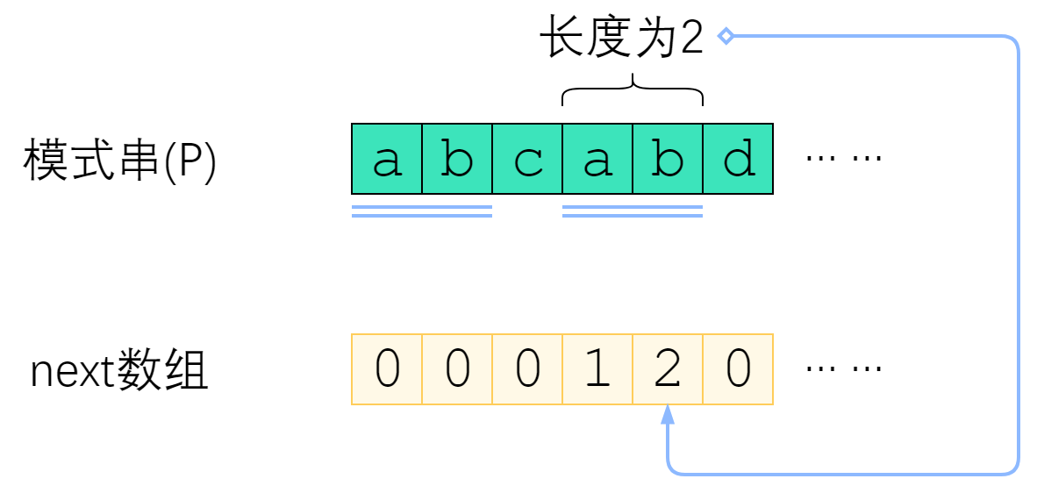
KMP
带着“跳过不可能成功的尝试”的思想，我们来看next数组。
next数组是对于模式串而言的。P 的 next 数组定义为：next[i] 表示 P[0] ~ P[i] 这一个子串，使得 前k个字符恰等于后k个字符的最大的k。特别地，k不能取i+1（因为这个子串一共才 i+1 个字符，自己肯定与自己相等，就没有意义了）
P="abcabd"时，next[4]=2，这是因为P[0] ~ P[4] 这个子串是"abcab"，前两个字符与后两个字符相等，因此next[4]取2. 而next[5]=0，是因为"abcabd"找不到前缀与后缀相同，因此只能取0.

Slide 10
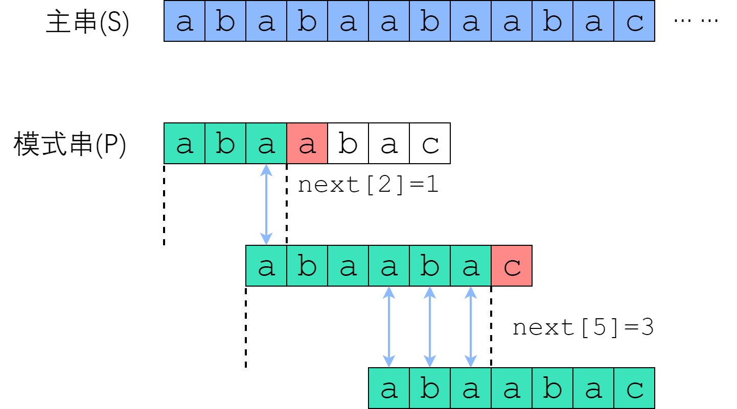
KMP
如果把模式串视为一把标尺，在主串上移动，那么暴力求解就是每次失配之后只右移一位；改进算法则确定要移多少位呢？是每次失配之后，移很多位，跳过那些不可能匹配成功的位置。但是该如何定要移多少位呢？

Slide 11
KMP
在 S[0] 尝试匹配，失配于 S[3] <=> P[3] 之后，我们直接把模式串往右移了两位，让 S[3] 对准 P[1]. 接着继续匹配，失配于 S[8] <=> P[6], 接下来我们把 P 往右平移了三位，把 S[8] 对准 P[3]. 此后继续匹配直到成功。
我们应该如何移动这把标尺？很明显，如图中蓝色箭头所示，旧的后缀要与新的前缀一致（如果不一致，那就肯定没法匹配上了）！

Slide 12
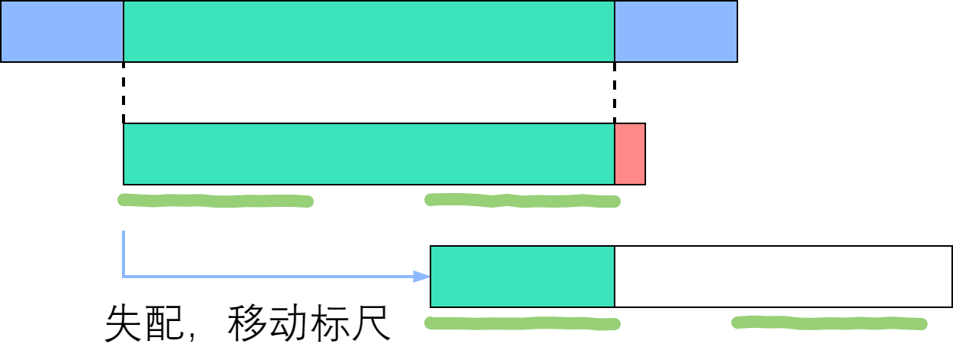
KMP
next数组的性质：P[0] 到 P[i] 这一段子串中，前next[i]个字符与后next[i]个字符一模一样。既然如此，如果失配在 P[r], 那么P[0]~P[r-1]这一段里面，前next[r-1]个字符恰好和后next[r-1]个字符相等——也就是说，我们可以拿长度为 next[r-1] 的那一段前缀，来顶替当前后缀的位置，让匹配继续下去！

Slide 13
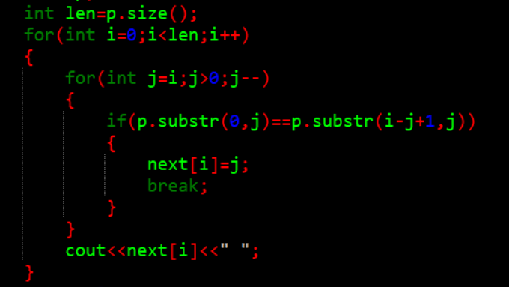
KMP
利用next数组进行匹配
了解了利用next数组加速字符串匹配的原理，我们接下来代码实现之。分为两个部分：建立next数组、利用next数组进行匹配。
首先是建立next数组。朴素的做法O（m*m*m）：

Slide 14
KMP
快速求next数组
next数组的完整定义：
定义 “k-前缀” 为一个字符串的前 k 个字符； “k-后缀” 为一个字符串的后 k 个字符。k 必须小于字符串长度。
next[x] 定义为： P[0]~P[x] 这一段字符串，使得k-前缀恰等于k-后缀的最大的k.
这个定义中，不知不觉地就包含了一个匹配——前缀和后缀相等。接下来，我们考虑采用递推的方式求出next数组。如果next[0], next[1], ... next[x-1]均已知，那么如何求出 next[x] 呢？

Slide 15
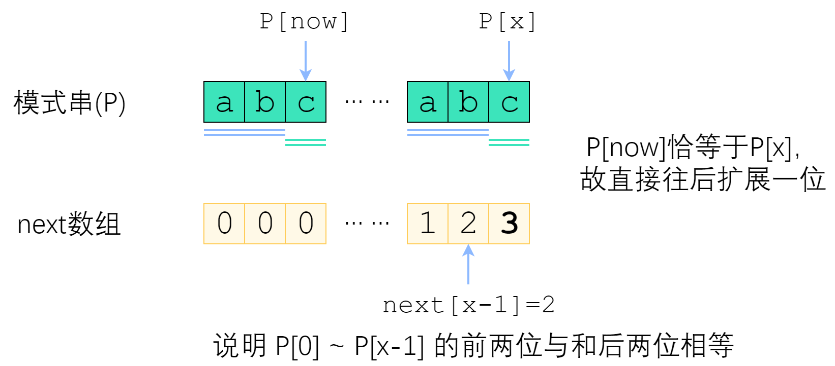
KMP
快速求next数组
分情况讨论。首先，已经知道了 next[x-1]（以下记为now），如果 P[x] 与 P[now] 一样，那最长相等前后缀的长度就可以扩展一位，很明显 next[x] = now + 1

Slide 16
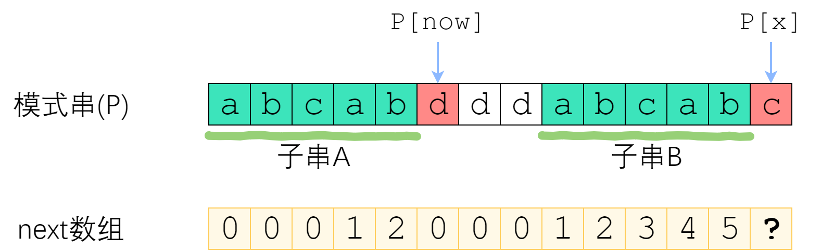
KMP
快速求next数组
刚刚解决了 P[x] = P[now] 的情况。那如果 P[x] 与 P[now] 不一样，又该怎么办？
长度为 now 的子串 A 和子串 B 是 P[0]~P[x-1] 中最长的公共前后缀。可惜 A 右边的字符和 B 右边的那个字符不相等，next[x]不能改成 now+1 了。因此，我们应该缩短这个now，把它改成小一点的值，再来试试 P[x] 是否等于 P[now].

Slide 17
KMP
快速求next数组
now该缩小到多少呢？显然，我们不想让now缩小太多。因此我们决定，在保持“P[0]~P[x-1]的now-前缀仍然等于now-后缀”的前提下，让这个新的now尽可能大一点。 P[0]~P[x-1] 的公共前后缀，前缀一定落在串A里面、后缀一定落在串B里面。换句话讲：接下来now应该改成：使得 A的k-前缀等于B的k-后缀 的最大的k.
应该注意到一个性质——串A和串B是相同的！B的后缀等于A的后缀！因此，使得A的k-前缀等于B的k-后缀的最大的k，其实就是串A的最长公共前后缀的长度 —— next[now-1]！

Slide 18
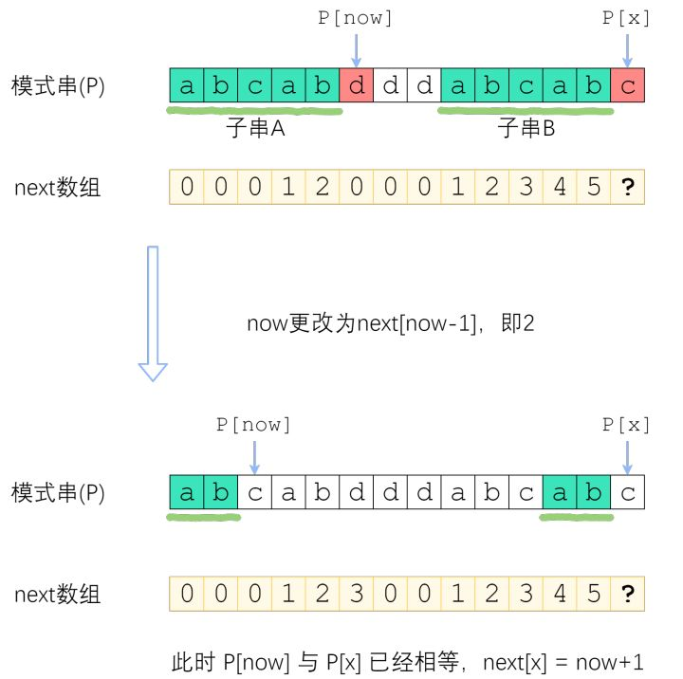
KMP
当P[now]与P[x]不相等的时候，我们需要缩小now——把now变成next[now-1]，直到P[now]=P[x]为止。P[now]=P[x]时，就可以直接向右扩展了。

Slide 19
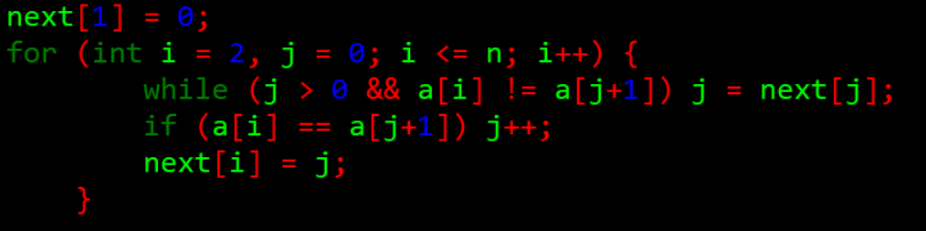
KMP
快速求next数组： O(n)

Slide 20
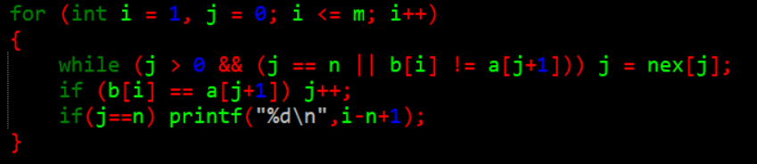
KMP
利用next数组加速字符串：O（m）

Slide 21
KMP
【例1】Period POJ1961
题目描述
如果一字符串S由一字符串T重复K次形成，T是S的循环元。当K最大时字符串T为S的最小循环元，K为最大循环次数。
现输入一长为N(2 <= N <= 1 000 000）的字符串S，对S的每一个前缀，如果它的最大循环次数大于1，输出该前缀的长度和最大循环次数。
样例输入
3
aaa
12
aabaabaabaab
0
样例输出
Test case #1
2 2
3 3
Test case #2
2 2
6 2
9 3
12 4

Slide 22
KMP
【题目分析】
题意是寻找一个字符串前缀的最短循环节，从而求出最大循环数。利用KMP算法可以求出Next数组，然后根据Next数组的定义，我们可以知道对于一个前缀S1
1.如果i % (i - Next[i]) == 0，则S是有循环节的，循环节长度为i - Next[i]。
2.因为Next[i]表示最长前后缀，所以i - Next[i]是最短循环节，i-Next[Next[i]]是次短循环节
3.Next[i]不能为0，否则就表示S循环节是其自身。
1 2 3 4 5 6 7 8
a b a b a b a b
a b a b a b a b
1 2 3 4 5 6 7 8

Slide 23
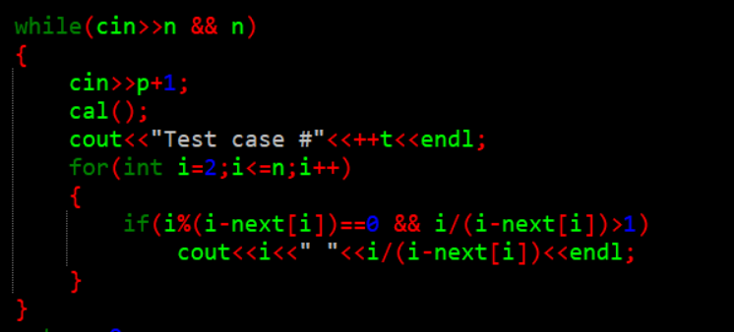
KMP
【参考程序】

Slide 24

谢谢！

